Slide 1

基督徒的宣講

Slide 2
教會在十九世紀及邁向公元二千年的宣講

Slide 3
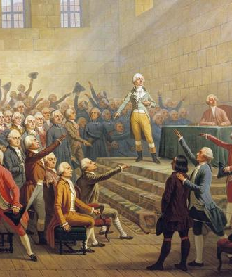
邁向2000年
1789年7月14日法國農民攻破了巴黎的巴斯底監獄（Bastille）。這富有象徵意義的行動掀起了法國平民大革命，打破了「舊制度」，並汲取了啟蒙運動的精神，要求「自由、平等、友愛」，更推翻了君權神授的統治和貴族、高級神職階級的剝削等。這次革命雖然以拿破崙（Napoleon Bonaparte 1769-1821）的獨裁統治作結，但仍開啟了一個新紀元。
This Photo by Unknown author is licensed under CC BY-SA-NC.

Slide 4
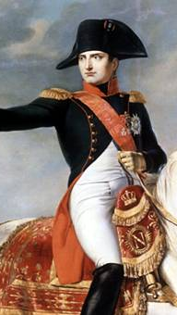
法國大革命後的六十年間（1789-1859）是歐洲的革命時期。貴族及舊有制度在這時期被打倒了。在革命的上半期，中產階級是運動的主人翁，平民只是他們的馬前卒，用以推翻舊制度；在革命的後半期，貧苦的低層人仕成了革命的主動者；而剛上台作新貴族的中等有產階級反成了被攻擊的對象。 1799年拿破崙在取得整個政權後，便東征西討，佔據了差不多整個歐洲大陸；但在1812年征俄失敗後，便節節失利；在1814年被逐到地中海的厄爾巴島（Elba）；繼而在滑鐵盧（Waterloo）之役失敗後，更被逐到非洲海外的聖赫倫那島（St. Helena）去。 英、俄、普、奧立即在維也納召開會議（Congress of Vienna 1814-1815），恢復法國大革命前的舊制度，並瓜分拿破崙所建立的帝國。奧地利首相梅特湼（Metternich 1773-1859）是這個潮流的代表人物。
This Photo by Unknown author is licensed under CC BY-NC-ND.

Slide 5
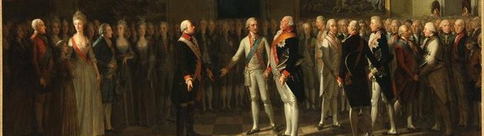
This Photo by Unknown author is licensed under CC BY-SA.
舊制度的恢復使西班牙的宗教裁判所復生；意大利恢復在封建制度下的苛稅政策；日耳曼人的言論及出版自由失去了。英國議會訂立了公然偏袒大地主的法律。開明的俄皇也起來壓抑人民的自由。 1820年在西班牙及意大利，1829年在希臘的革命及1830年在法國的再革命，表示梅特湼維護舊制度的政策失敗。自此，勞動階級起而要求與中產階級平分政權，掀起了民主運動。他們繼承法國革命的精神，認為社會制度不是天定的自然法則，而是後天人為的秩序，所以要訂立憲法作為標準；再加上當時盛行的國家觀念及對自由的要求，於是在西方紛紛成立了現代的國家，初則君主立憲，繼而成為民主的共和國。

Slide 6
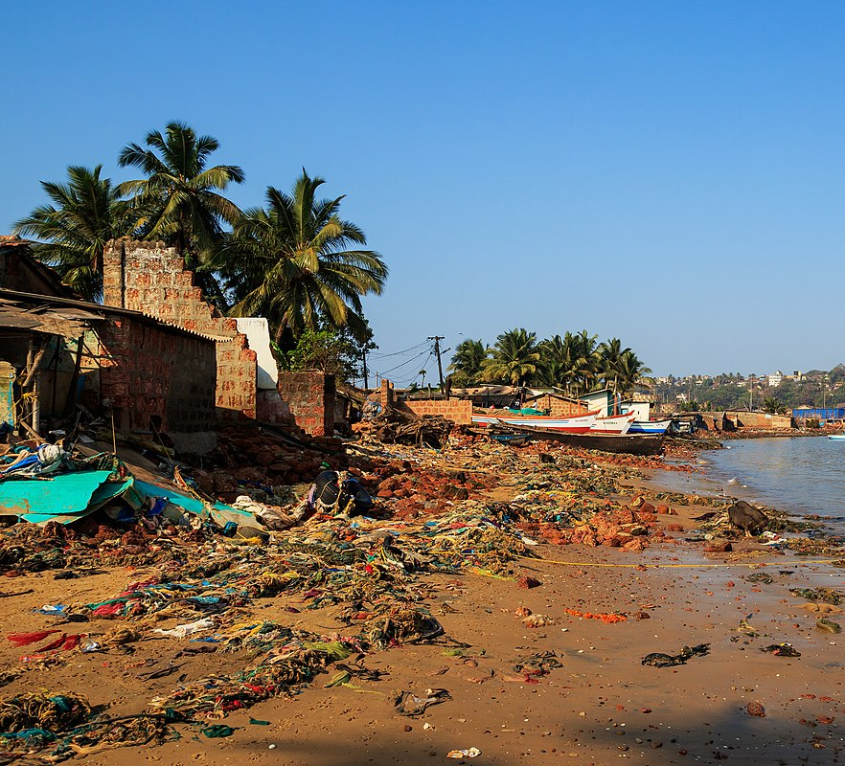
十八世紀中葉後，歐洲由於人口稀少，加上戰爭及內亂，形勢相當虛弱，對殖民事業日漸冷淡。即使在殖民地居住的人，如在印度果亞（Goa）的葡萄牙人或是在馬德拉斯（Madras）的英國人，他們也只是作暫時性的居留，劃地自衞，不過問當地的政治、宗教、文化及社會事務；但在工業革命後，西方人掌握了動力和速度，拿着這些本錢，熱心地再來到新世界時，便不單只是通商作客，而是要征服當地人，擴張自己的王國，進行剝削，並安置本國日益增多的人口。除了吸取經濟利益外，他們還輸入西方的文化風俗、社會制度等。故此，英、法、荷、德、意先後在世界各地建立殖民地。
This Photo by Unknown author is licensed under CC BY-SA.

Slide 7

當時西班牙和葡萄牙兩個殖民事業領先的國家反而退立一旁，他們在南美洲的屬地如巴西、哥倫比亞、墨西哥，阿根廷等相繼在19世紀初（1810-1830）紛紛宣告獨立，與之脫離關係。
這時，機械及電力方面的新發明與應用形成世界性的工業革命。科學跨越宗教、民族、語言、地理距離而成為近代一切學問的基礎，進步的工具及工商界的原動力。 英國是這時代的中心，促成了工廠制度，打造現代城市，隨之而產生社會中的資本家和工人兩個階級，引發勞資間的爭執和仇視。在這情況下，馬克斯（Karl Marx 1818-1883）及恩格斯等（Engels）推動影響巨大的社會主義（Socialism）。
This Photo by Unknown author is licensed under CC BY-SA-NC.

Slide 8
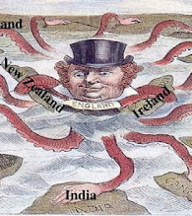
自十九世紀的下半段時間，在歐洲歷史上產生了兩個與全世界有直接關係的現象：
（一）交通便利與通訊工具速度驟增，縮短地域的距離，使世界各國的關係日益密切。
（二）因工業革命之故，亟需工業原料及推銷製成品的市場，因此歐洲便在世界各地搶奪殖民地，形成新的帝國主義。 這兩個現象使十九世紀的歐洲歷史直接影響整個世界；而世界歷史也不得不以歐洲為中心。
This Photo by Unknown author is licensed under CC BY-SA.

Slide 9
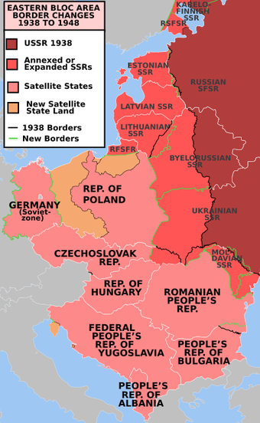
1914年，由德國及奧地利發起與西方其他國家的戰爭，終於演變成為延續四年的全民戰爭，四千萬人死亡，我們通稱之為第一次世界大戰（1914-1918）。 1917年2月，正當第一次世界大戰爆發期間，俄國人民起而革命，高聲喊着：「麵包、土地、和平」的口號，他們終於廢除沙皇的統治；同年10月，列寧（Lenin 1870-1924）統領着以馬克斯（Marx）思想為根據的共黨紅軍，佔據莫斯科（Moscow），將本來的平民革命變為無產階級革命。列寧經過數年經營，克服了俄國國內的經濟、政治、權力及種族等難題，並於1922年建立蘇維埃社會主義共和國聯盟（Union of Soviet Socialist Republics, 簡稱U.S.S.R.蘇聯），以統籌鄰近十多個共和國的軍事、經濟、交通、貿易，甚至立法等事項。這個集團國與工業革命後的西方社會制度，完全兩異。無論在政治理想、軍事勢力或生產方式上，都成為西方世界的一大威脅。
This Photo by Unknown author is licensed under CC BY-SA.

Slide 10
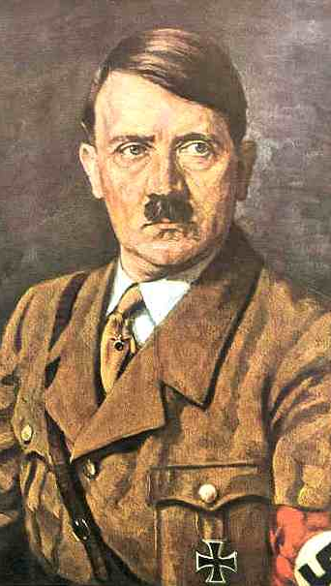
第一次世界大戰後，各國疲憊不堪。窮、亂、失業是普遍的現象。1929-1930年間，西方及美國的經濟全面性大衰退，令整個歐美愁雲慘霧，難展一絲笑容。德國在這艱辛的處境下，再負上賠償戰勝國的沉重債項，迅即隨從希特拉(Hilter 1889-1945)領導的納粹黨(Nazi-National-Sozialistishe Deutsche Arbeiter-Partei － 德國勞工國家社會主義黨﹝德國國社黨﹞)。1933年，希特拉執政後，旋即消滅異己，推行國家主義、種族主義、軍國主義、拒絕交付賠款，後更先後佔據奧地利及捷克，並與實施法西斯主義（Facism）的意大利墨索里尼（Benito Mussolini 1883-1945）和主張軍國主義的日本結盟。由1939年德國進攻波蘭起的六年內，歐、美、亞、非各洲的連鎖式戰爭，在德、意、日這三個軸心國的挑撥下爆發；因這場戰爭而死亡的士兵約共一千五百萬。1943年，意大利轉投同盟國陣線。1945年，德國於柏林（Berlin）被攻陷後，無條件向同盟國投降。同年，美國在日本廣島（Hiroshima）及長崎（Nagasaki）先後放下兩枚原子彈，迫使日本天皇於8月14日向同盟國無條件投降，第二次世界大戰（1939-1945）告終。
This Photo by Unknown author is licensed under CC BY-SA.

Slide 11
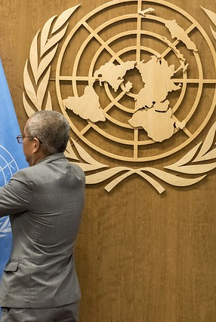
戰爭結束後，到處滿目瘡痍，聯合國（League of Nations, 簡稱U.N. 1945）的建立象徵「整個人類切望和平」。聯合國取替了歐洲國際聯盟（League of Nations 1920-1946），以維持國際和平及推行國際法為目的；因為人類既然不希望在戰爭中消滅，便要學習如何和平共存。
可是，世界很快又再陷入一對峙的緊張局面。歐洲暫時卸下主角的地位；但代表共產國家的蘇聯，與穩執資本主義國家牛耳的美國，卻暗地裡在競爭。這場競爭是多方面的：在軍備上，彼此爭於加強軍力及製造新式武器。在科技上，彼此謀求領先的地位。在經濟上，雙方都在爭取市場及工業原料供應。在外交上，各自進行各種聯盟協約：北大西洋公約組織（NATO: North Atlantic Treaty Organization 1949），東南亞條約組織（SEATO: South East Asia Treaty Organization 1955）和華沙協約（Warsaw Pact 1955）等。事實上，這就是所謂「冷戰」時期。有時，這冷戰會在蘇美以外的地區進行，間接亦引發戰爭，如韓戰（1950-1953），越戰（1961-1975）及中東的數次戰爭（1967，1973）等。
This Photo by Unknown author is licensed under CC BY-ND.

Slide 12

This Photo by Unknown author is licensed under CC BY-NC-ND.
在這時期（1950-1960），歐洲漸漸復元，人口遞增，社會開始繁盛，歐洲各國更有重建歐洲在世界上地位的傾向，於是共同市場（Common Market 1957）建立及戴高樂主義（De Gaulle 1890-1976）在法國崛起。 亞、非兩洲的大部份民族，經過差不多一個世紀的殖民統治後，也在二十世紀中葉（1945-1965）紛告獨立，箇中因素不少。首先是亞、非人民的民族精神覺醒，並受到西方民主精神的影響。其次是殖民者經過第一次（1914-1918）及第二次（1939-1945）世界大戰之後，已是疲弱不堪，無力照顧。再其次是社會主義的歷史經濟唯物觀和分析，在理論上是一大刺激，加上共產國家大力鼓吹民族解放的獨立運動，給予軍事的實際支援；在這情況下，殖民主義即一去不返。雖然，新獨立的國家在軍事上及經濟上仍要依附某些大國，但情況可不同了，因為世界政治權力的重心分散了。

Slide 13
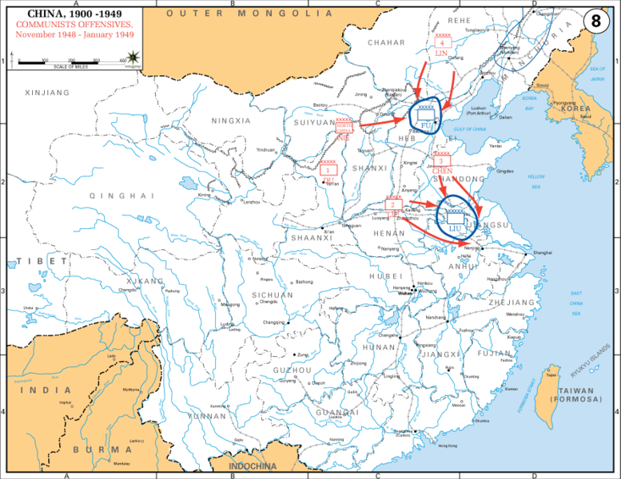
在蘇美兩大集團中間，有些新獨立國家不願偏袒某一方而保持中立，以同時接受兩方的經濟援助。這些所謂「不結盟」國家，在世界勢力平衡的競賽中扮演相當重要的角色。1949年變成共產國家的中國也逐漸甦醒過來，積極投入這世界團體。正當真正的民主獨立國家紛紛出現時，世界卻越來越縮成一體，需要互相依存。
首先，即時收發的通訊系統，如衛星轉播、電視、無線電傳真等，以及快速的交通工具：如波音747大型客機及和諧式（Concord）超音速客機等，促進了傳播業和旅遊業的發展，使世界縮小了。
This Photo by Unknown author is licensed under CC BY-SA.

Slide 14

This Photo by Unknown author is licensed under CC BY-SA-NC.
其次，跨國大企業（Multinational Corporation）在世界各國擴張，左右當地國家地區發展的種類和性質。這種非政治性的勢力，無形中成為一股影響國際政治的勢力。由於需要推銷製成品所引起的消費主義（Consumerism），使無論任何國籍人仕，一律都變得只接受廣告支配而購買貨品的消費者。
再者，在軍備方面，有些國家大量輸出軍事工業產品，而另一些國家卻不惜壓抑本國民生來購買軍器。這種要維持獨立的心理，反而造成互相依靠的效果。大國間的核子武器競爭已達到隨時能夠毀滅整個人類的能力，不斷威脅全球的安全。

Slide 15

此外，因為維持人類共同生存的資源有限，而人類生存的環境亦有一定的規則，所以各國對自然物資如木材、石油、糧食等的運用，便不能浪費；面對大氣層、海水和空氣、以及噪音的污染，各國亦須共同負責。對於太空的探究，也是整個人類對地球以外的宇宙所懷的共同願望。
This Photo by Unknown author is licensed under CC BY.

Slide 16
基督徒的宣講
（從1789年至廿世紀80年代）

Slide 17

法國大革命（1789）後的二百年間，人類生存的世界產生了某些大理想、大發明，而整個世界也起了大變化、大革命、大戰爭及人類的大解放，而成了一個整體。「世界」也終於能夠衝破大氣層，飛向太空。
基督徒的團體在這充滿「大」的世界裡，顯得細小，更逐漸再體驗到他們的導師所說的「小小羊羣」這稱號。
在這段時期裡，基督徒仍在不斷向世界宣講，但他們的宣講卻染上了某些特別的色彩，而這些色彩直接受到很濃厚的心理因素影響。
This Photo by Unknown author is licensed under CC BY.

Slide 18
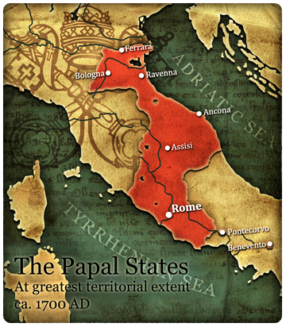
隨着1789年的日子，教會在心理上受到很大的刺激 － 世界與教會很乾脆地分開了。教會在初創的時期亦曾很清楚地與世界分開；但那時，教會是一個弱小卑微的團體，熱誠地要打進當時的羅馬大帝國；而現在，架構龐大，一向養尊處優的教會，被世界冷冷地棄置一旁，掉頭不顧。教會漸漸失去了世俗的權勢。1870年，甚至連教皇國（Papal State）也被意大利取去了。在社會地位及思想領域上，由於科學進步，個人發展自由，教會再不能站在獨霸天下的位置上。
This Photo by Unknown author is licensed under CC BY-SA-NC.

Slide 19

這些事實，首先，明顯地令教會有一種「受迫害的心態」，這是一種一方面因損失而發出的痛苦呻吟，另一方面則因受傷而作出的自衛。其次是一種「凱旋的心態」，這是由外在事實的失敗而引出要在精神統治上獲得的勝利，最後是一種「敬禮者的心態」，這種由於被困於小圏子而專注於虔誠的敬禮，一方面表示鄙視及排斥世界，另一方面則是為了作出補贖、立功，以達個人得救及獲得死後報酬的投資。
不過，在積極方面，基督徒在這二百年間也不乏一種不斷探索，更新的表現，這種「革新者的心態」，在二十世紀中葉開始，在教會內已普遍地成為一股很有生氣的主流。

Slide 20
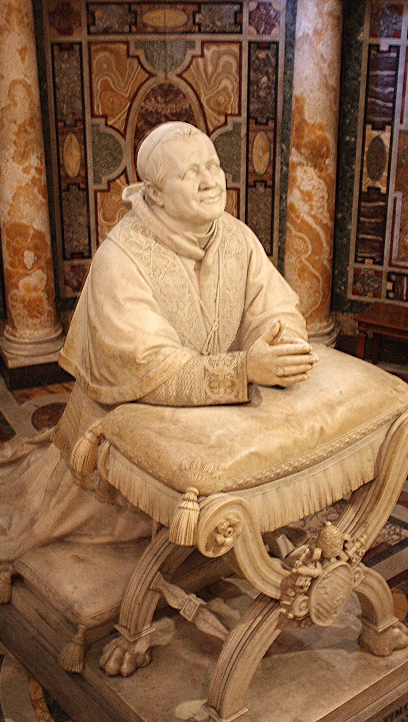
此外，教會在「大勢已去」的處境中，將其重心放在精神的統治上。為達到這目的，教會首先肯定自己是一個完整的社會組織（Perfect Society），並要求世界承認這一點。在這金字塔式的組織的頂尖，是懷有無上神權的教宗。這種對抗世界的凱旋心態，在梵蒂崗第一屆大公會議（Vatican I, 1869-1870）中表現得最明顯；而最主力的人物就是當時在位的教宗庇護九世（Pius IX 或稱碧岳九世1792-1878，於1846年升任教宗）。在該次大公會議中，宣佈羅馬教宗在教會內的首席地位（Primacy）及擁有在信理及倫理上不能錯的訓導權（Infallibility）。在這時期，對教宗的尊崇，成了在精神統治上，凱旋心態的標記。耶穌會重振旗鼓後，對教宗的絕對服從也起了示範作用。一本名為《教會訓導文獻選集》的出版，正是要在哲學及科學還在摸索時，絕對肯定教會已擁有正確的答案；但屢屢這些答案只不過是以自然律（Natural Law）為基礎的推理結果，卻成了信仰的根據；如離婚、節育、墮胎、私有財產權等。這樣，教會漸漸在倫理上儼然成為保衛自然律的英雄與權威。庇護九世更進而將自己任教宗以來所頒就有關懲斥邪說謬論的文告，簡化為八十條命題，總稱為《謬說要錄》（Syllabus of Errors,1864）。
This Photo by Unknown author is licensed under CC BY-SA.

Slide 21

碧岳十一世（Pius XI）在1922年任教宗時，以「建立基督王國中的基督和平」（Pax Christi in Regno Christi）作為牧徽，並在1925年建立耶穌君王節的通諭中，稱耶穌擁有立法、司法、行政三權。這是一種精神的統治，這統治包括教民及未領洗者。這種凱旋式的統治精神在教會組織及活動內的神職至上主義中表現得非常明顯。自1859年起，在羅馬開辦的各國國家學院（National College）正表現了教會在組織上的中央集權統治，而其後在1917年頒佈的拉丁教會《聖教法典》（Canon Law）也就是推行這統治及實行劃一的得力工具。例如：法典內規定，教宗的代表可干涉本地教會的內部行政，主教每五年往羅馬述職一次，許多地區性案件要交由教廷處理等。
This Photo by Unknown author is licensed under CC BY-NC-ND.

Slide 22

在這時期，教宗屢屢頒佈各方面很有份量的通諭，使各地主教成為執行這些命令的職員。如培育神職時要用拉丁文及以多瑪斯學說為標準等。這些懷著凱旋心態的宣講，正像俗語所說的：「關著門作皇帝」，閉得越緊密，聲音越大；但對外界卻沒有甚麼影響。
教會在不斷被受創傷的處境中，專注於精神的統治，但在實際行動上，卻鼓勵各式各類以個人神修、個人得救為根基的敬禮。這些敬禮，一方面是教會所負起的職責，以補償世界漠視教會及其他放縱及不敬的罪過，另一方面教會藉此來訓練及培育教友。
教會從這些痛苦的經驗中醒覺過來，隨即為投入新人類團體作出準備；最後，便積極地以行動投進她所服務的世界。基督徒最基本的醒覺就是發起某些運動，以重新了解他們初期信仰宣講的記載（聖經）及初期教會宣講、祈禱及組織的形式。如：聖經運動、禮儀運動、合一運動等。
This Photo by Unknown author is licensed under CC BY-SA.

Slide 23

醒覺後，基督徒在很多方面的表現都顯示出充滿希望的氣象。首先，基督徒重新着重自己在世界的職責，以在俗的身份從事酵母的任務，繼而產生了很多以敎友為主力的新組織。同時，教會在行政組織上，也按照集體領導及適應新環境這些大原則而作出更新。某些跡象亦顯示教會本身正趨向一個世界性的教會，不斷作出新的立場。
現代的民主組織方式使教會醒覺到自己在行政上積習的君主政體方式有修改的必要。於是，根據教會初期集體領導這原則，在教會內各個層面成立新的架構。如：在普世教會的層面舉行世界主教代表會議（Synod of Bishops），在地區的層面舉行主教團會議（Episcopal Conferences），在教區的層面成立司鐸議會（Council of Priests）及牧民議會（Pastoral Council），在堂區的層面成立堂區議會（Parish Council）等。
This Photo by Unknown author is licensed under CC BY-NC-ND.

Slide 24
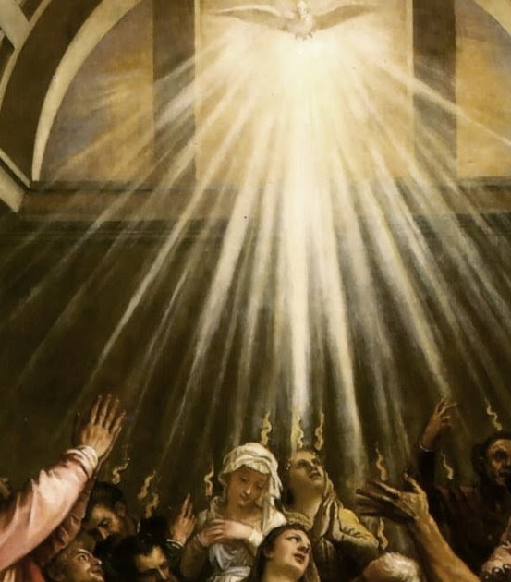
又為配合現代社會環境，在1967年，恢復了獨身或已婚的永久執事職（Permanent Diaconate）。在南美洲及非洲很多地區，因為教會傳統的堂區制度不能有效地發揮作用，故此產生了基督徒基層團體（Basic Christian Community）這種富有社會意味的組織。
首先，教會發覺一向作為教會中心的西方，事實上再不是擁有最多基督徒的地方，於是不能不將重心轉移及擴展開去。在這過程中，教會尊重了：神學上的多元化，如第三世界神學、解放神學等及神修上的多元化，如聖神同禱運動（Pentecostal Movement）、東方靜坐式的祈禱等，還有禮儀的多元化，如非洲的禮儀舞，印度色彩的禮儀用品等。
教會在擺脫西方的圈子時，使西方以外的教會從移植的地位升格為自立的地位。投入本地文化及重用本地人才，便成為理所當然的事。本地教會進而肩負起傳揚福音的使命，教會本地化的情況給整體教會添上國際化的色彩，而能面對世界上各種不同的宗教及關心世界整體的問題，如：世界和平、人類發展及人權等。
This Photo by Unknown author is licensed under CC BY-NC-ND.

